Slide 1
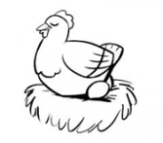
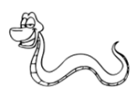
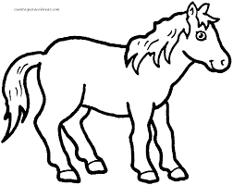
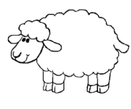
Tortuga
Gallina
Cocodrilo
Colibrí
Trucha
Serpiente
Caballo
Gato
Conejo
Oveja

Slide 2
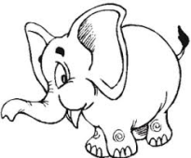
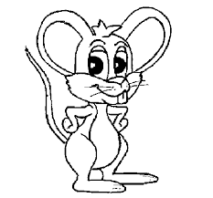
León
Perro
Elefante
Ratón
Tigre
Rana
Loro
Mono
Pingüino
Pato

Slide 3
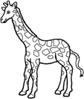
Vaca
Jirafa
Cebra

